Slide 1
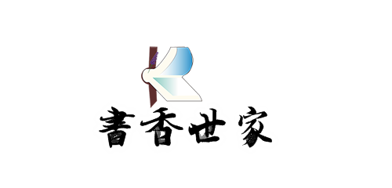
設計理念：木頭色書皮+薰衣草紫色+草綠色
木頭色象徵森林
薰衣草象徵除蟲
草綠色象徵護眼與走向大自然
作者：陳禹誌

